Slide 1
Adabiyot 7-sinf
Mavzu: Shuhratning
“Mardlik afsonasi”
balladasi

Slide 2
BALLADA
Ballada fransuzcha “balada” so‘zidan olingan bo‘lib, “raqs qo‘shig‘i” ma’nosini anglatadi. Hajman u qadar katta bo‘lmagan bu xil asarlarda shoir o‘z his-tuyg‘ularidan tashqari ana shu tuyg‘ularga sabab bo‘lgan voqealarni ham tasvirlagan.
TARIXIY-FANTASTIK
QAHRA-MONLIK

Slide 3
“MARDLIK AFSONASI”
Uzoq-uzoq o‘tmishlar tarixin titsam,
Massagetlar shonidan bir qissa bitsam
Afsona deb, kitobxon, qo‘limni tutma!
Shonli uzoq o‘tmishdan ko‘zing berkitma!

Slide 4
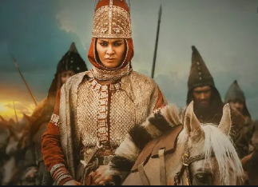
TO‘MARIS (mil.av. VI asr)
Turon xalqlarining ahamoniylar bosqiniga qarshi kurashiga rahbar-lik qilgan jasur sarkarda. U massagetlar podsho-sining xotini bo‘lib, erining vafotidan so‘ng davlatni boshqargan.

Slide 5
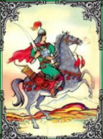
MASSAGETLAR
Kaspiy dengizining sharqiy sohili, Orol dengizi atroflari, Amudaryo va Sirdaryoning quyi oqimida mil. av. VIII-IV asrlarda yashagan ko‘ch-manchilar. Ular piyoda va otda jang qilib, otlarining ko‘kraklariga sovut kiydirganlar.

Slide 6
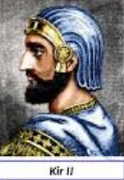
KAYXISRAV (KIR II)
– Bosh eg! – dedi ellarga, – men yashay mag‘rur.
Men o‘tganda qo‘lingni qovushtirib tur!
Menga bo‘shat uyingning yumshoq to‘rini!
Menga bo‘shat yoz chog‘i salqin so‘rini!
Kabob yasa qo‘zining barra go‘shtidan,
Xazinamga soliq yig‘ bog‘, qir, dashtidan!

Slide 7
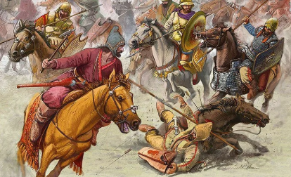
Tinch bir o‘lka oromin yo‘qotdi…
El-u yurtni qopladi motam libosi,
Qon yig‘ladi hattoki, ko‘lida g‘ozi.
Qon yig‘ladi el, elat, urug‘ va aymoq,
Qon yig‘ladi dala-tuz, sahro, qir va bog‘.
Qon yig‘ladi beshikda tilsiz norasta,
Qon yig‘ladi chol-kampir dillari xasta.
Qon yig‘ladi bog‘da gul, qirda chechaklar,
Qon yig‘ladi nomus deb, qiz, kelinchaklar.
Qon yig‘ladi qo‘zi-qo‘y taqir o‘tloqda,
Qon yig‘ladi: – Suv! Suv! – deb dehqon qirg‘oqda..

Slide 8
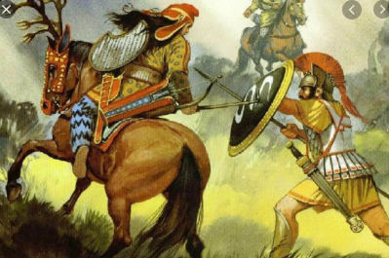
Bir og‘izdan xalq dedi: “Dushmanga o‘lim!”
Ishonch bilan lashkarni boshlab ketdi u,
Necha qir-u soylardan boshlab o‘tdi u.
Jangga kirdi mardona, iftixor bilan,
Ishonch bilan, o‘ch bilan, nomus-or bilan.
G‘urur bilan, kuch bilan, matonat bilan,
G‘azab bilan, zarb bilan, zo‘r nafrat bilan...

Slide 9
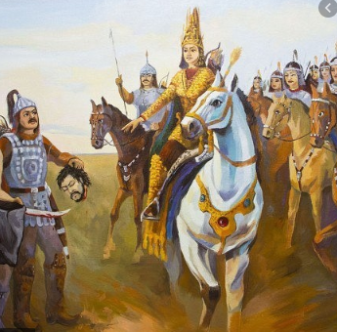
Bir og‘izdan xalq dedi: “Dushmanga o‘lim!”
Quvib ketdi mardona yovqur To‘maris, Qorasini yo‘qotmay borar izma-iz.
Shiddatida bor edi yigit viqori,
Yetib borib qilichin tutib yuqori
Yelkasiga tushirdi boshi aralash.
Deya: “O‘zi bo‘lurmi tinch elni talash?!”
Otdan uchib Kayxusrav mukkalab ketdi,
Qora qonga belanib yoqasin tutdi.

Slide 10
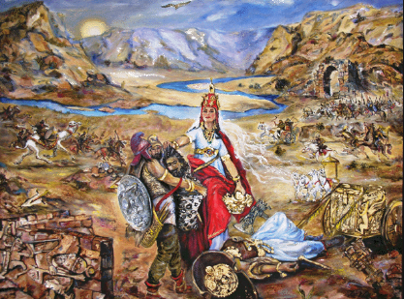
“Endi butun ozoddir qishloq, shahringiz!”
So‘ngra boqdi dumalab yotgan u boshga:
“Tiriklikda to‘ymovding sira qon-yoshga,
Mana endi to‘yib ol, boshing ko‘mib ich,
Bu gal senga kerakmas qalqon-u qilich!”

Slide 11
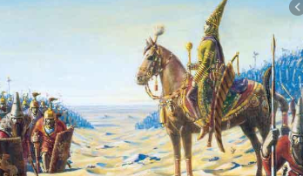
“Mard To‘maris dovrug‘in el qildi doston”
El tinchidi, o‘lkada ur-sur yo‘qoldi,
Yovdan faqat tuproqda qonli iz qoldi.
Tunda yomg‘ir, sel kelib yuvdi uni ham,
Go‘yo qayta boshidan poklandi olam!
Tutdi omoch qulog‘in erksevar dehqon,
Mard To‘maris dovrug‘in el qildi doston.

Slide 12
MUSTAQIL BAJARISH UCHUN TOPSHIRIQ
To‘maris haqida yaratilgan yana qanday asarlarni bilasiz?
“Qon yig‘ladi” birikmasining to‘qqiz marta takrorlanish sababini izohlang.
Asardagi: «Kiyim-boshi qurama, maqsad bittadir» tasvirini tushuntiring.
To‘marisning shaxsiyatini, mardligini ko‘rsatuvchi misralarni matndan alohida ajratib o‘qing.

